Slide 2
bpm
Treinamento de desenvolvimento

Slide 3
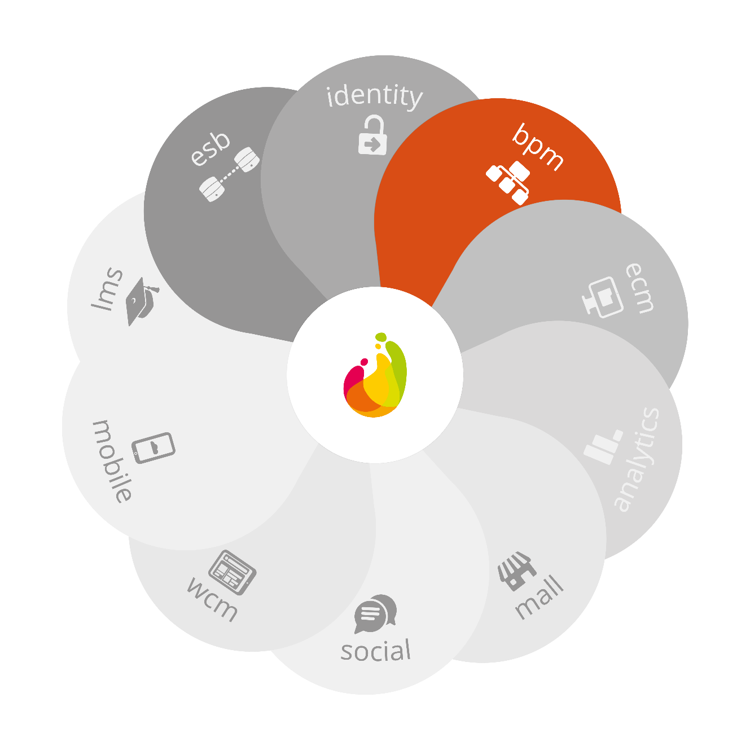
bpm
BPM (Business Process Management ou Gerenciamento de Processos de Negócio) é uma abordagem para desenhar, identificar, executar, documentar, medir, monitorar, controlar e melhorar processos

Slide 4
1
BPM EXTENDIDO E PRINCIPAL

Slide 5
bpmn
A modelagem de processos de negócio no fluig é baseada na notação de mercado BPMN
O principal objetivo de BPMN é prover uma notação que é facilmente compreendida por:
Usuários de negócio
Analistas de negócios que criam e iniciam rascunhos de processos
Desenvolvedores técnicos responsáveis por implementar uma tecnologia que irá executar estes processos
Executivos de negócio que irão gerenciar e monitorar estes processos

Slide 6

Bpmn principal e estendido
Com o fluig Designer é possível modelar processos utilizando os padrões BPMN 1.2 (BPMN Principal) e BPMN 2.0 (BPMN Estendido)
O editor de processos web do fluig suporta apenas o padrão BPMN 1.2 (Principal), para uma modelagem mais simplificada
O fluig Designer utiliza o BPMN 2.0 (Estendido) por padrão, para modelagem de processos complexos
Notes:
O fluig Designer utiliza o BPMN 2.0 (Estendido) por padrão (desde a Atualização 1.5)

Slide 7
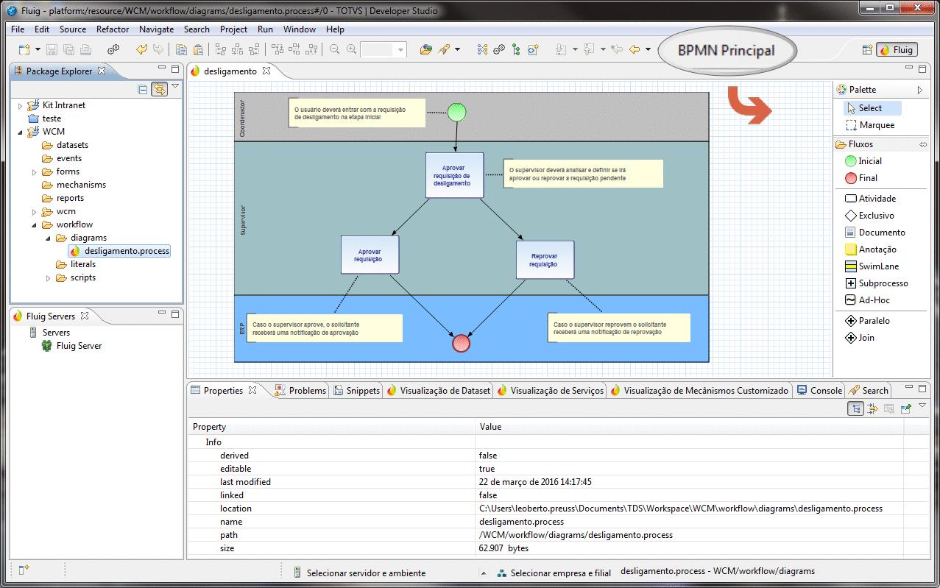
Bpmn principal e estendido
GIF

Slide 8
Bpmn estendido
A notação BPMN 2.0 amplia o escopo de capacidades de BPMN 1.2 em diversas áreas:
Formaliza a execução da semântica para todos os elementos BPMN
Define um mecanismo de execução para extensões de modelagem de processos e extensões de modelagens gráficas
Refina a composição e correlação de eventos nos processos
Amplia a definição de interação humana

Slide 9


Componentes bpmn EStendido
Evento Inicial de processo comum
Indica o início do processo
Usuários que tiverem a permissão poderão iniciar o mesmo através da tela de inicialização de solicitações do fluig
As permissões são definidas através do mecanismo de atribuição desta atividade
O fluig aceitará apenas uma única instância de objeto de Início comum por diagrama
Evento Final de processo comum
Indica o fim do processo
Esta tarefa não é atribuída a nenhum usuário
Não ocorrem processamentos após o final da solicitação (exceto via desenvolvimento)
É possível ter um ou mais Finais comuns

Slide 10


Componentes bpmn EStendido
Evento Inicial condicional
Permite que uma nova solicitação seja criada toda vez que um script condicional retornar verdadeiro em uma determinada faixa de tempo
Atividade no agendador de tarefas que ficará a cargo da execução periódica do script condicional
Evento Intermediário condicional
Quando as condições do script forem cumpridas o processo será movido para a próxima etapa
O usuário que movimentou a tarefa anterior do evento intermediário condicional será utilizado para movimentar esta tarefa.

Slide 11
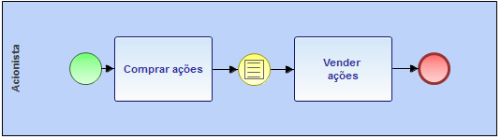
EXEMPLO

Slide 12



Componentes bpmn EStendido
Evento Intermediário de envio de sinal
Funciona como uma atividade automática e irá realizar a emissão de sinal
Quando a solicitação chegar neste evento ela será movida imediatamente para a próxima atividade apenas realizando o envio de um sinal
Evento Inicial de sinal
Quando as condições do script forem cumpridas o processo será movido para a próxima etapa
O usuário que movimentou a tarefa anterior do evento intermediário condicional será utilizado para movimentar esta tarefa
Evento Intermediário de recepção de sinal
Manterá a solicitação parada até que o sinal configurado tenha sido emitido por outra atividade de envio de sinal

Slide 13
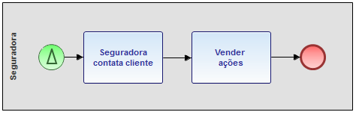
EXEMPLO

Slide 14



Componentes bpmn EStendido
Evento Final de sinal
Ao terminar a solicitação será emitido um sinal que será captado por atividades de recepção de sinal em outros processos
Evento inicial temporizador
Permite a criação de solicitações em uma determinada faixa de tempo
Uma atividade no agendador de tarefas ficará a cargo da criação de solicitações periódicas para o processo
Evento Intermediário temporizador
Permite a criação de um atraso na solicitação
A solicitação ficará parada neste ponto do processo pelo período determinado dentro do agendamento da atividade

Slide 15
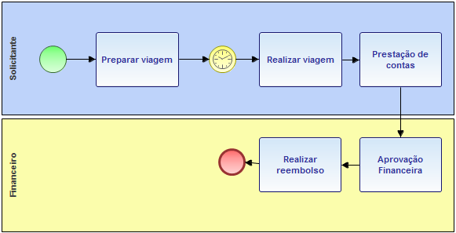
EXEMPLO

Slide 16


Componentes bpmn EStendido
Evento Intermediário de Link (Entrada)
Às vezes é necessário criar um fluxo de atividade que acaba atravessando boa parte do diagrama dificultando o entendimento do mesmo
Eventos intermediários de link permitem a criação de conectores de fluxo tornando a conexão de atividades mais elegante
Para cada evento intermediário de link de entrada obrigatoriamente deverá existir pelo menos um evento intermediário de link de saída
Evento Intermediário de Link (Saída)
Determina a saída de um fluxo do processo que entrou no evento de Link de entrada
Necessita pelo menos um fluxo de saída para ser considerado um evento modelado de forma válida

Slide 17
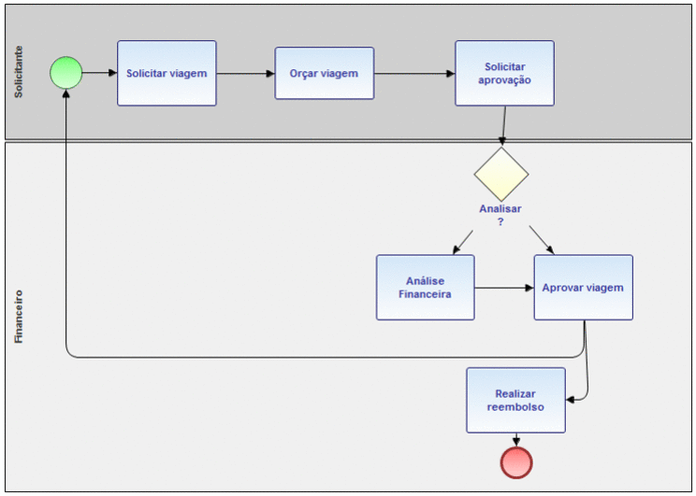
EXEMPLO
GIF

Slide 18


Componentes bpmn EStendido
Evento Inicial múltiplo
Permite analisar periodicamente um conjunto de condições para que uma solicitação seja aberta
Essas condições incluem um ou mais scripts condicionais bem como um ou mais sinais a serem monitorados
Caso algum script tenha suas condições atendidas ou um dos sinais tenha sido emitido será aberta uma solicitação para aquele processo
Evento Intermediário múltiplo
Irá disparar múltiplos sinais e executar múltiplos scripts condicionais ao ser executado
Recomendado em situações em que o modelador deseja disparar mais de um sinal ao mesmo tempo em determinado momento do processo

Slide 19


Componentes bpmn EStendido
Evento Final múltiplo
Scripts condicionais serão apenas executados e seu retorno não será validado
É recomendado nos casos em que se faz necessário enviar diferentes sinais após o fim do processo
Essa atividade não irá impedir o fim da solicitação: a execução dos scripts e o envio de sinais serão feitos no pós-processamento
Evento Final com erro
Indica que a solicitação terminou com um erro do ponto de vista de negócio da organização
O fluig se comportará da mesma forma como se estivesse executando um fim comum
O objetivo é deixar mais claro do ponto de vista do negócio que a solicitação não seguiu conforme o esperado

Slide 20


Componentes bpmn EStendido
Evento Final de cancelamento
Permite cancelar uma solicitação através da navegação da mesma
Caso a solicitação seja movida para esta atividade ela será cancelada
É o mesmo efeito obtido cancelando solicitações via Central de tarefas
Evento Final terminal
Este evento se comporta da mesma forma que o fim comum de processo
Indica que o processo foi encerrado e que não ocorrerá nenhum tipo de compensação ou pós-processamento

Slide 21

Componentes bpmn EStendido
Gateway Exclusivo
Irá decidir o destino de um processo através de expressões aritméticas
As expressões serão validadas na ordem que forem expostas na aba de condições
Cada condição terá um fluxo de destino relacionado
A primeira expressão que for validada como verdadeira será utilizada para mover o processo para a atividade relacionada
Apenas um caminho poderá ser percorrido utilizado este tipo de gateway

Slide 22

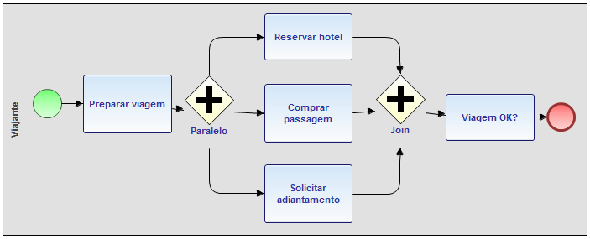
Componentes bpmn EStendido
Gateway Paralelo
Ao chegar neste componente do processo a solicitação será bifurcada em N saídas permitindo a execução de fluxos paralelos
No fim dos fluxos paralelos será necessário relacionar um objeto de Join que indicará o fim da execução dos fluxos paralelos voltando ao fluxo único do processo

Slide 23

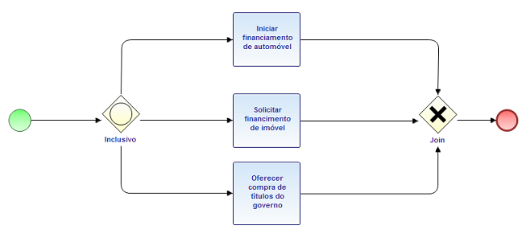
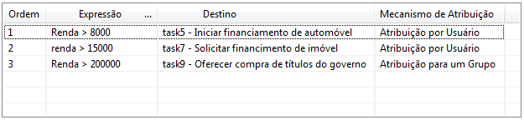
Componentes bpmn EStendido
Gateway Inclusivo
É uma mescla entre os gateways paralelos e exclusivo
É possível definir expressões lógicas para cada fluxo de saída do gateway
Neste componente todas as expressões serão validadas independente da ordem
As expressões que se confirmarem verdadeiras abrirão um processamento em paralelo que se encerrará no componente de Join

Slide 24
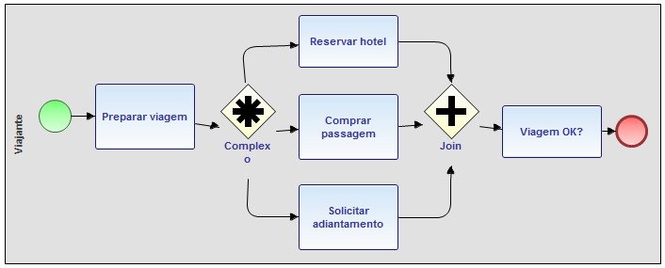
Componentes bpmn EStendido
Gateway Complexo
Este gateway irá se comportar como o gateway paralelo
Porém antes de abrir o paralelismo dos diversos fluxos será executado um script que com diversas operações que poderão estar internalizadas ou não dentro do fluig (via javascript)

Slide 25



Componentes bpmn EStendido
Gateway Evento
Se comporta como um gateway paralelo, porém é atrelado apenas a eventos intermediários
Poderá ser utilizado como o início de um processo fazendo paralelismo logo na abertura de solicitação
Gateway Evento Paralelo
Se comporta como um gateway paralelo, porém é atrelado apenas a eventos intermediários
Não poderá ser utilizado como evento inicial de uma solicitação
Gateway Evento Exclusivo
Tipo de gateway especial que se comportará como um gateway exclusivo, porém é atrelado apenas a eventos intermediários

Slide 26
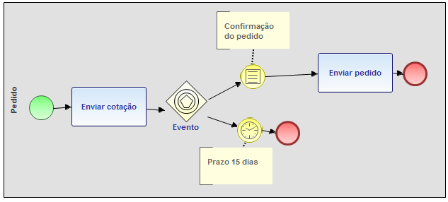
EXEMPLO

Slide 27
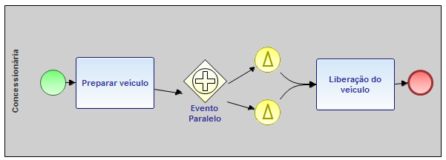
EXEMPLO

Slide 28
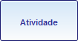
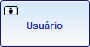
Componentes bpmn EStendido
Atividade comum
É a unidade básica da separação de um processo em atividades
Deverá ser executado por um usuário para dar andamento a solicitação
Atividade usuário
Semelhante à atividade comum porém mais restritiva
Determina que obrigatoriamente um usuário deverá executar esta tarefa e que ela é controlada e registrada pelo fluig

Slide 29
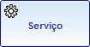

Componentes bpmn EStendido
Atividade de serviço
Permite consultar dados de um serviço externo (acessando os métodos via javascript) e passar estes dados para o processo (utilizando hAPI)
Por padrão, a execução do script de serviço será assíncrona e o serviço se comportará como uma atividade automática
É possível configurar o número de tentativas e a mensagem de sucesso caso a execução do script seja concluída sem erros
Caso o número de tentativas seja concluído sem que haja uma execução do script com sucesso, a atividade será movimentada para o evento intermediário de captura de erro, que por sua vez movimentará a atividade para o fluxo indicado

Slide 30
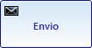
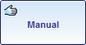
Componentes bpmn EStendido
Atividade de envio de mensagem
Esta atividade permite o envio de uma mensagem de e-mail para um endereço externo
É possível configurar o tipo de e-mail (texto ou HTML) o assunto e o texto
Atividade manual
Atividade manual representa uma atividade externa ao sistema que não precisa ser executada por um usuário usando a tela de movimentação de processos
Por exemplo: buscar um documento que acabou de ser impresso
Deve ser usada quando atividades externas ao sistema precisam ser colocadas no diagrama para fins de documentação do processo

Slide 31
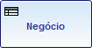
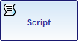
Componentes bpmn EStendido
Atividade de negócio
O objetivo desse tipo de atividade é consultar regras de negócio que não estejam internalizados no fluig
Essa consulta se dará por meio de um script javascript consultando um serviço pré-cadastrado no fluig
O comportamento interno desta atividade será o mesmo comportamento da atividade de serviço
Atividade de script
Essa atividade carrega um script ao ser executada
Em tempo de modelagem esse script deverá ser desenvolvido em javascript e poderá fazer uso de todas as APIs de infraestrutura que o fluig oferece, como a hAPI

Slide 32
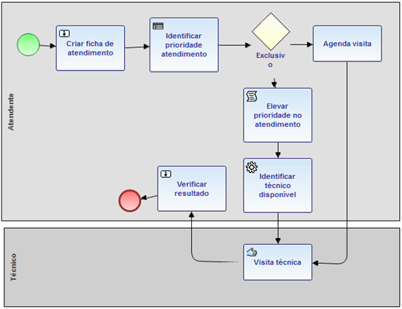
EXEMPLO

Slide 33

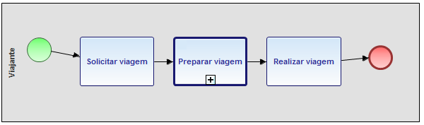
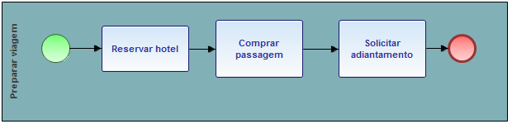
Componentes bpmn EStendido
Subprocesso
Permite selecionar outro processo previamente exportado para o servidor do fluig como subprocesso
Ou seja, o subprocesso (suas atividades e fluxos) fariam parte do processo principal, como uma opção de continuidade, como atividades reutilizáveis

Slide 34
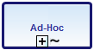
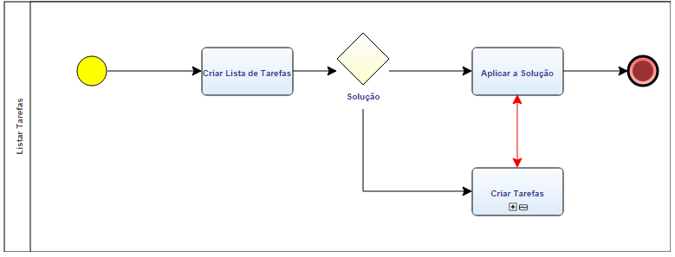
Componentes bpmn EStendido
Subprocesso Ad Hoc
Possibilidade de uma criação de lista de tarefas
A lista de tarefas consiste em um conjunto de atividades que são definidas durante a execução do processo
Nesse processo o usuário deve ser capaz de definir o que será feito, o responsável em executar a tarefa além de estipular até quando a tarefa deve ser executada

Slide 35
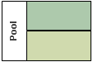


Componentes bpmn EStendido
Pool
Permite o agrupamento de raias. Geralmente representam uma organização um setor ou meramente o processo que está sendo desenhado
SwimLane / Raia
Representa uma partição dentro do pool. Podem representar diferentes departamentos de uma organização que executa diferentes atividades dentro de um processo workflow
Grupo
Outra forma de agrupar atividades. Pode representar tarefas que exigem o esforço conjunto de diferentes setores de uma organização (já separadas em swimlanes)

Slide 36
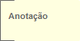


Componentes bpmn EStendido
Anotação
Permite adicionar notas explicativas para facilitar o entendimento do processo por todos os envolvidos
Documento
Permite anexar ao diagrama um documento previamente publicado no fluig a fim de que o mesmo possa ser consultado durante a fase de execução de um processo
Database
Simboliza a entrada e saída de dados de um banco de dados externo
Esse banco de dados poderia pertencer a um sistema de ERP que está integrado com o fluig, por exemplo

Slide 37
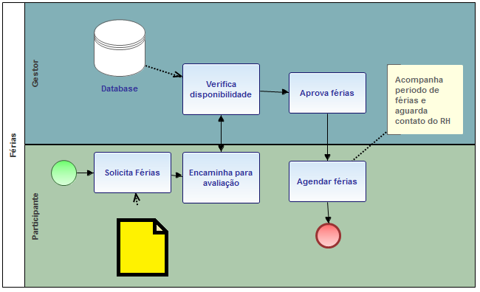
EXEMPLO

Slide 38
MÃOS à OBRA!

Slide 39
Exercícios de fixação
Crie um processo para adicionar um novo ponto de venda
Entre as atividades obrigatórias estão:
Visitar local escolhido
Divulgar campanha publicitária por 15 dias antes de inaugurar a loja
O orçamento da nova loja deverá ser colocado sob avaliação
Caso não seja aprovado, permitir retorno para a atividade de elaboração do orçamento ou reprovar encerrando a solicitação definitivamente
Se o orçamento for aprovado:
Planejar festa de inauguração, caso tenham sido reservados pelo menos 2 mil reais no orçamento
Criar material de divulgação, caso tenha sido designada verba no orçamento
Cadastrar a nova loja no sistema

Slide 40
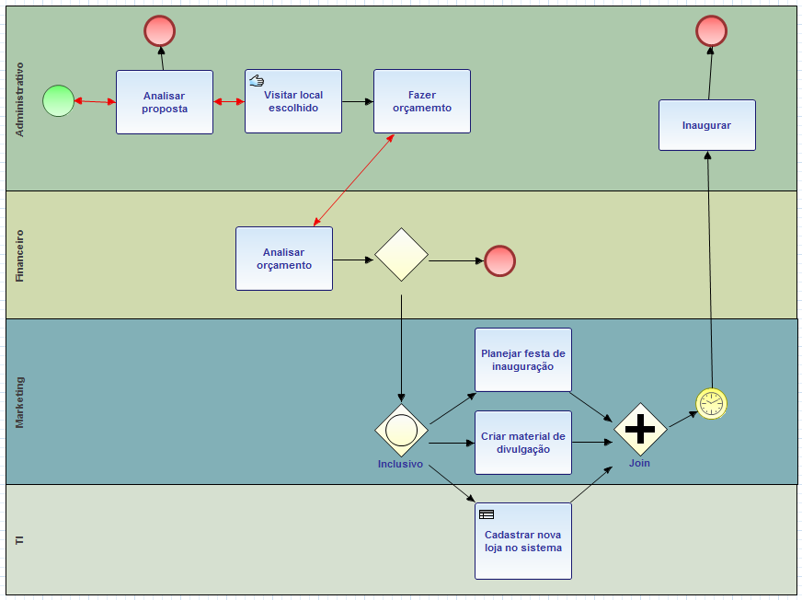
Exercícios de fixação / exemplo
Este slide está oculto

Slide 41
2
Mecanismos de atribuição customizado

Slide 42
Mecanismo customizado
O mecanismo de atribuição customizado é recomendado para situações em que é necessário utilizar lógicas complexas e específicas sobre quem será o responsável pela execução da atividade na solicitação de processo workflow
Pré-requisitos
Conhecimento da linguagem Javascript
Entendimento sobre serviços da Web, Webservices, SOAP e XML

Slide 43
Mecanismo customizado
É possível retornar uma lista de matrículas utilizando datasets ou serviços
A função deve retornar uma listagem, do tipo ArrayList com as matrículas dos usuários
A matrícula não é necessariamente igual ao login do usuário
A matrícula corresponde ao valor existente no campo de mesmo nome no cadastro do usuário e à coluna colleaguePK.colleagueId do dataset colleague

Slide 44
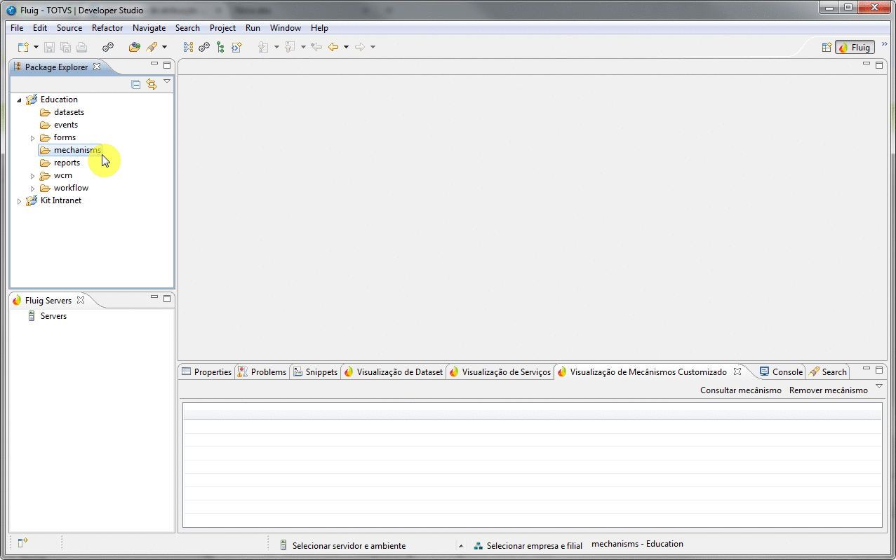
Novo Mecanismo customizado
GIF

Slide 45
Novo Mecanismo customizado
function resolve(process, colleague) {
var userList = new java.util.ArrayList();
var groupId = colleague.getGroupId();
var c1 = DatasetFactory.createConstraint("cdArea", groupId, groupId, ConstraintType.MUST);
var constraints = new Array(c1);
var dataset = DatasetFactory.getDataset("dsResponsaveisArea", null, constraints, null);
for (var i = 0; i < dataset.rowsCount; i++) {
userList.add(dataset.getValue(i, "cdUsuarioResp"));
}
return userList;
}

Slide 46
Novo Mecanismo customizado Utilizando dataset
//-- CONSULTA A UM DATASET, DE GRUPO DE USUARIOS FLUIG
var dtsGroup = DatasetFactory.getDataset('group',null,null,null);
for (var g = 0; g < dtsGroup.values.length; g++){
userList.add( 'Pool:Group:'+dtsGroup.getValue(g.toString(),"groupPK.groupId") );
}
//-- CONSULTA A UM DATASET, DE PAPEIS DE USUARIOS FLUIG
var dtsRole = DatasetFactory.getDataset('workflowRole',null,null,null);
for each(papel in dtsRole.values){
userList.add( 'Pool:Role:'+papel["workflowRolePK.roleId"] );
}

Slide 47
Novo Mecanismo customizado Utilizando web service
//-- CHAMADA A UM SERVICO DE INTEGRACAO FLUIG, COM UM WEBSERVICE ESPECIFICADO
var biblioteca = ServiceManager.getService('ECMColleagueService').getBean();
var endpoint = biblioteca.instantiate('com.totvs.technology.ecm.foundation. ws.ECMColleagueServiceServiceLocator');
var webservice = endpoint.getColleagueServicePort();
var usuariosDtoArray = webservice.getSummaryColleagues(1);
for each(usuario in usuariosDtoArray.getItem()){
userList.add( usuario.getColleagueId().toString() );
}

Slide 48
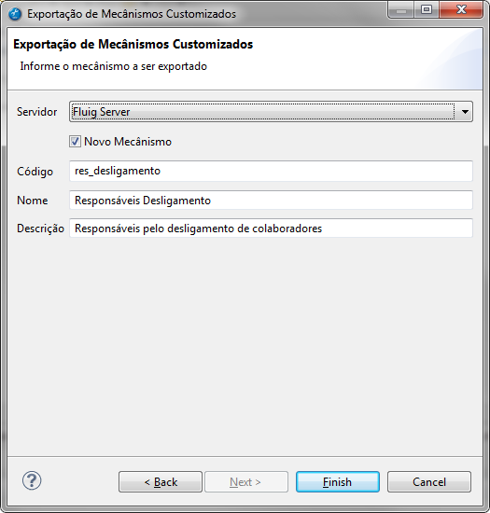
Novo mecanismo customizado
O mecanismo de atribuição desenvolvido deve ser exportado para o servidor do fluig e ao realizar a exportação precisam ser informados código, nome e descrição

Slide 49
MÃOS à OBRA!

Slide 50
Exercícios de fixação
Desenvolva um Mecanismo Customizado que retorne os aprovadores de uma pasta do fluig
Crie um formulário em que sejam informados três aprovadores. Utilize o dataset do formulário para criar um mecanismo customizado com estes usuários

Slide 51
3
Eventos de processo

Slide 52

Eventos de processo
São um conjunto de scripts carregados pela API e invocados ao longo da execução do processo em momentos pré-determinados
Por exemplo: na criação da solicitação ou após uma atividade

Slide 53
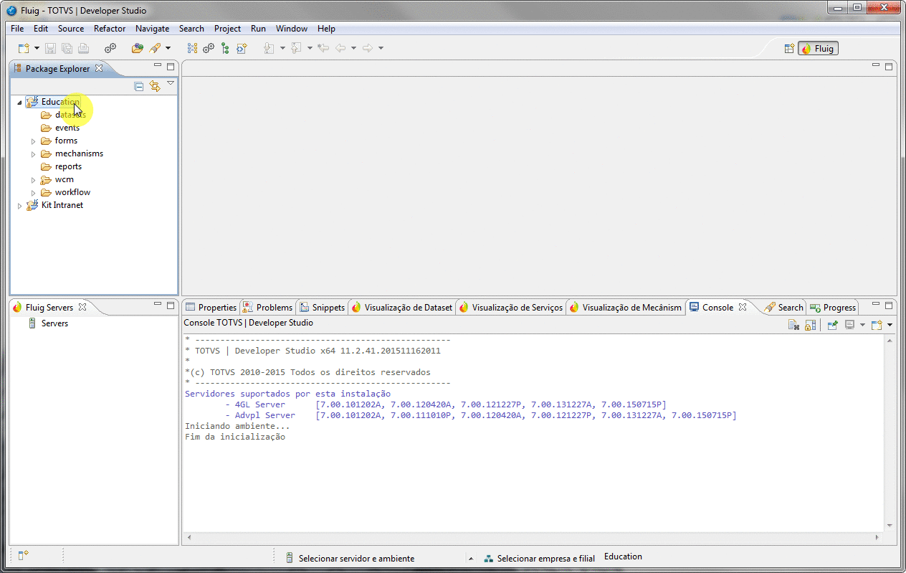
Novo evento de processo
GIF

Slide 54
Tipos de eventos do processo
Evento | Descrição
afterCancelProcess | Ocorre após o cancelamento da solicitação
afterProcessCreate | Ocorre logo após a criação de um novo processo
afterProcessFinish | Ocorre após finalizada a solicitação
afterReleaseVersion | Ocorre após a liberação de uma versão do processo
afterStateEntry | Ocorre após a entrada em uma nova atividade
afterStateLeave | Ocorre após a saída de uma atividade
afterTaskComplete | Ocorre após o usuário completar uma tarefa, porém as informações da próxima tarefa e usuários destino já foram salvas
afterTaskCreate | Ocorre após o usuário receber uma tarefa
afterTaskSave | Ocorre após salvar as informações selecionadas pelo usuário

Slide 55
Tipos de eventos do processo
Evento | Descrição
beforeCancelProcess | Ocorre antes do cancelamento da solicitação
beforeStateEntry | Ocorre antes da entrada em uma nova atividade
beforeStateLeave | Ocorre antes da saída de uma atividade
beforeTaskComplete | Ocorre antes do usuário completar uma tarefa, porém as informações da próxima tarefa e usuários destino já foram salvas
beforeTaskCreate | Ocorre antes do usuário receber uma tarefa
beforeTaskSave | Ocorre antes de salvar as informações selecionadas pelo usuário

Slide 56
Tipos de eventos do processo
Evento | Descrição
calculateAgreement | Ocorre após o cálculo do consenso (somente para atividades conjuntas) e permite alterar os dados do consenso de uma atividade
onNotify | Ocorre após a movimentação da solicitação e antes de enviar as notificações
setProcess | Ocorre quando um processo é definido na API
subProcessCreated | Ocorre quando um subprocesso é criado
validateAvailableStates | Ocorre após montada a lista de tarefas disponíveis para o usuário a partir da tarefa atual

Slide 57
Ordem de execução dos eventos
beforeTaskSave
afterTaskSave
beforeTaskComplete
afterTaskComplete
beforeStateLeave
afterStateLeave
beforeStateEntry
beforeTaskCreate
afterTaskCreate
afterStateEntry
beforeSendData
onNotify
Considerando duas atividades comuns, esta é a ordem padrão de execução dos eventos ao enviar o fluxo da Atividade 1 para a Atividade 2
Atividade 1
Atividade 2

Slide 58
hapi
Em todos os eventos do processo é possível obter informações da API de processos
Cada evento possui acesso ao handle da API de processos pela variável global hAPI
Os métodos disponíveis através da hAPI:

Slide 59
exemplo
function afterProcessCreate(processId){
hAPI.setCardValue(“nro_solicit”,processId)
}
Variável com o número do processo
Campo do formulário
Método utilizado para definir um valor em um campo do formulário

Slide 60
exemplo
function beforeStateEntry(processId){
if (sequenceId != “NUMERO_DA_ATIVIDADE_INICIAL”) {
var campo = hAPI.getCardValue(“campo1”)
}
}
Nome do campo do formulário
Método para resgatar o valor de um campo do formulário

Slide 61
MÃOS à OBRA!

Slide 62
Exercícios de fixação
Crie um processo de Help Desk com os seguintes requisitos:
Antes do solicitante enviar a tarefa, deve ser executada uma validação que averigue se todos os campos foram preenchidos
Um prazo de 4 horas deve ser atribuído via evento de processo quando o responsável receber a tarefa
Ao final de uma solicitação do processo Help Desk, iniciar solicitação de um novo processo chamado Avaliação do Atendimento via Web Service

Slide 63
4
Variáveis globais

Slide 64

Variáveis globais
Variáveis globais contém informações referentes à solicitação e podem ser utilizadas no desenvolvimento do processo sob a plataforma
Além das variáveis padrão, é possível adicionar variáveis personalizadas utilizando o método globalVars.put(“name”, “value”)

Slide 65
Variáveis globais
WKDef
WKNextState
WKUserComment
WKVersDef
WKUser
WKNumProcess
WKFormId
WKNumState
WKCompany
WKIdentityCompany
WKCardId
WKCompleteTask
WKMobile

Slide 66
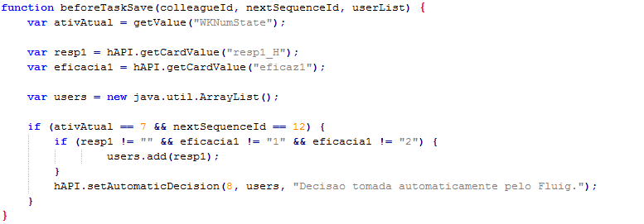
exemplo

Slide 67
5
Api pública

Slide 68


Api pública
Application Programming Interface (Interface de Programação de Aplicativos)
É um conjunto de rotinas e padrões estabelecidos pela plataforma para que aplicações externas possam utilizar seus recursos
Acesse: api.fluig.com
fluig API (DEV):
Tutorial:

Slide 69
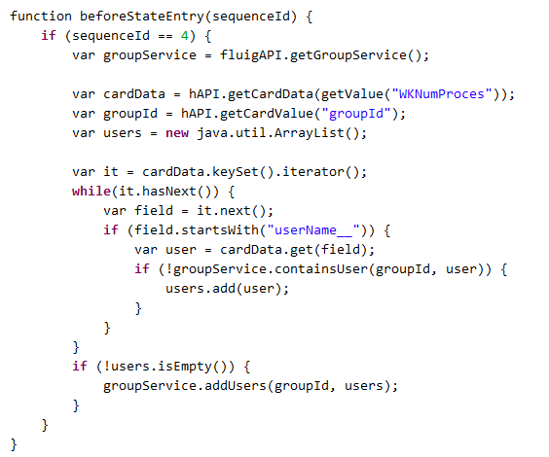
Api pública / exemplo
fluig API > Group:
containsUser
addUsers
Exemplo disponível em:

Slide 70
6
Web services

Slide 71

Web services
Web Services são mecanismos que possibilitam a integração e comunicação entre diferentes aplicações
Possui uma linguagem baseada em XML (WSDL) usada para descrever o Web Service, especificar como acessá-lo e quais as operações ou métodos disponíveis
Web Services do fluig: http://[servidor]:[porta]/services

Slide 72
Tipos de web services
ECMWorkflowEngineService | ECMCustomFieldsService
ECMReportService | ECMCardService
ECMAttributionMecanismService | ECMSignalService
ECMColleagueService | ECMTokenService
ECMGroupService | ECMCardIndexService
ECMFolderService | ECMDashBoardService
ECMGlobalParamService | ECMDatasetService
ECMBusinessPeriodService | ECMDataServiceService
ECMOutstandingService | ECMColleagueGroupService
ECMFavoritesService | ECMDocumentService
ECMWorkflowRoleService | ECMSearchDocumentService
ECMCompanyService | ECMColleagueReplacementService

Slide 73

Tipos de web services
ECMCompanyService
É o Web Service responsável por realizar operações referentes à empresa no fluig
Pode ser usado para criação, exclusão, alteração e pesquisar empresas, entre outros recursos
Stubs wsimport –d C:\Webservices\tmp http://[servidor]:[porta]/webdesk/ECMCompanyService?wsdl

Slide 74

Tipos de web services
ECMDatasetService
É o Web Service responsável por interagir com os datasets do fluig
Pode ser usado para pesquisar os datasets existentes
Stubs wsimport –d C:\Webservices\tmp http://[servidor]:[porta]/webdesk/ECMDatasetService?wsdl

Slide 75

Tipos de web services
ECMColleagueService
É o Web Service responsável por operações referentes a usuários no fluig
Pode ser utilizado para criação, alteração, exclusão e pesquisa de usuários, entre outros recursos
Stubs wsimport –d C:\Webservices\tmp http://[servidor]:[porta]/webdesk/ECMColleagueService?wsdl

Slide 76

Tipos de web services
ECMWorkflowEngineService
É o Web Service responsável por operações referentes a processos no fluig
Pode ser utilizado para movimentar solicitações, entre outros recursos
Stubs wsimport –d C:\Webservices\tmp http://[servidor]:[porta]/webdesk/ECMWorkflowEngineService?wsdl

Slide 77
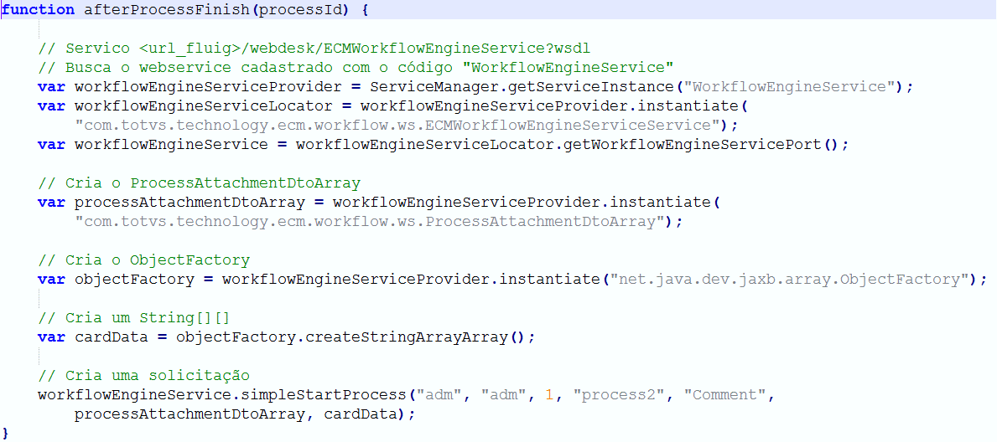
exemplo

Slide 78
MÃOS à OBRA!

Slide 79
Exercícios de fixação
Utilize o WS DashboardService para verificar se o usuário que está movimentando uma atividade possui alguma atividade em atraso.
Caso existam tarefas atrasadas, exija que seja adicionada uma Observação na atividade

Slide 80
8
mobile

Slide 81
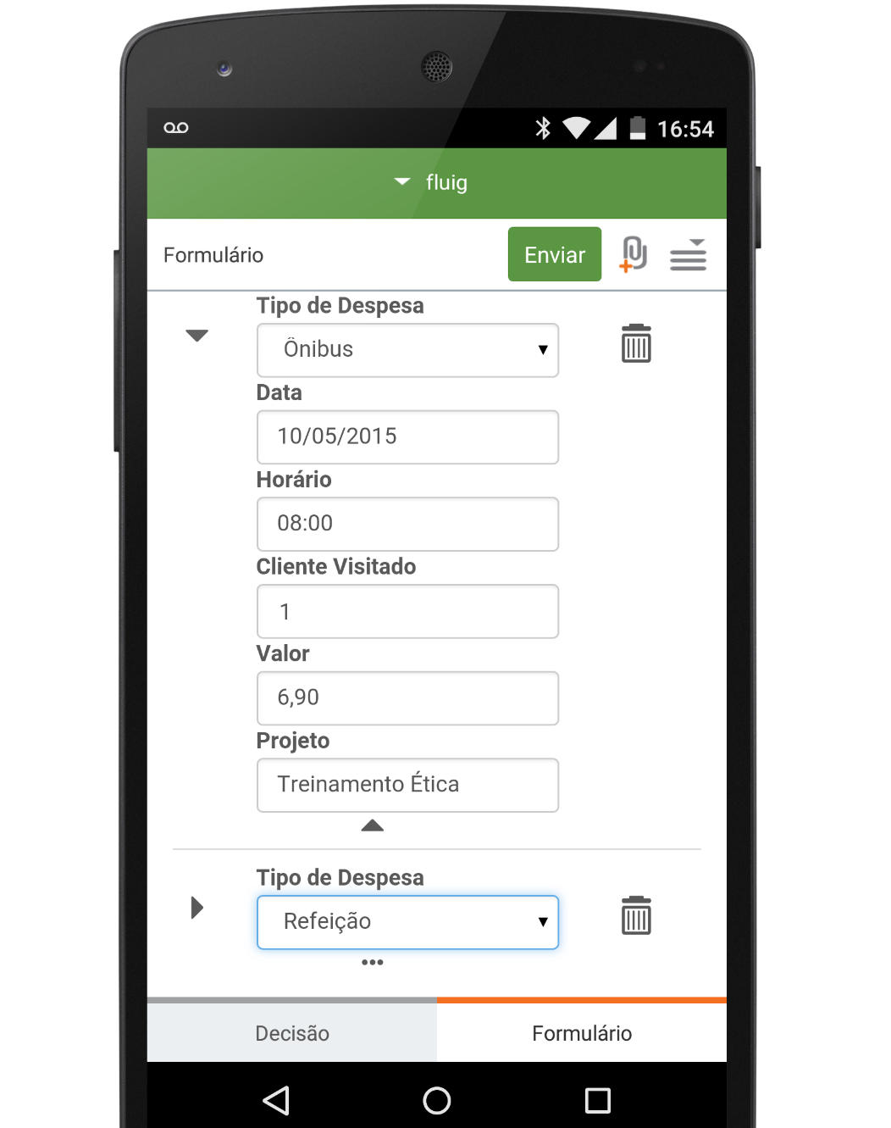


Fluig mobile
Recursos disponíveis:
Formulário único para Web e Mobile
Formulários criados através do editor web do fluig utilizam o Style Guide, portanto estão preparados para Mobile
Boas Práticas:
Ad Hoc: Criação de tarefas adicionais via Mobile (Em breve!)
Notes:
Formulários criados através do editor web do fluig são prontos para Mobile, pois utilizam o Style Guide*
*A partir da 1.5.5

Slide 82


benefícios
Permite iniciar/movimentar solicitações de qualquer dispositivo móvel, independente de sua localização geográfica
Acesso rápido às informações relevantes
Garante a continuidade do processo, mesmo fora do ambiente empresarial
Recurso "Processo Off-line" permite preencher informações mesmo sem acesso à internet, para futura sincronização

Slide 83
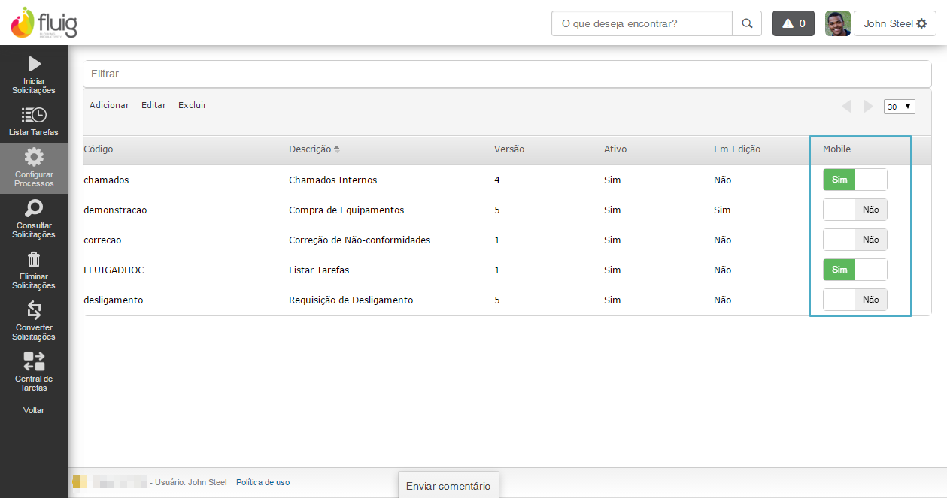
Habilitar processo mobile

Slide 84
Processos off-line
Permite preencher informações no formulário para futura sincronização
É possível utilizar o guia de estilos sem a necessidade de qualquer conexão a internet
Uma vez ao dia o fluig Mobile verifica novas atualizações. Caso alguma esteja disponível, será feito o download automaticamente
Suporte a datasets off-line (iOS e Android)
Anexos off-line não podem ter referências externas

Slide 85

PROCESSOS OFF-LINE

Slide 86

Canais de comunicação fluig
Site: fluig.com
Documentação: dev.fluig.com
Guia de Relacionamento:
Suporte: suporte.fluig.com
Comunidade DEV fluig:
Blog: fluig.com/blog
YouTube: youtube.com/fluigplatform
SlideShare: pt.slideshare.net/fluig
Scribd: scribd.com/fluigplatform

Slide 87
FLUIG EDUCATION CENTER
E-mail: fluig.education.center@fluig.com
Fone: (11) 2099-7337

